Slide 1
Открытый урок по русскому языку
Подготовила: Туканова О.Н.
учитель начальных классов
МБОУ СОШ № 4 им. А.В.Суворова

Slide 2
Актуализация изученного
Газета, истина, корзина, забота, ,
остров
рассказ
город
На какие группы можно разделить эти слова?
Упражнение 132, стр. 118

Slide 3
Постановка проблемы, формулирование темы
И.п. или В.п.
Рассказ мы напечатаем в журнале огонек.

Slide 4
Тема: «Именительный и винительный падежи»
Проблема: как отличить И.п. от В.п., если формы совпадают и отвечают на вопрос что?

Slide 5
План урока:
1. Находить имя существительное в предложении.
2. Определять, каким членом предложения является имя существительное.
3. Определять падеж имени существительного.

Slide 6
Открытие нового знания
И.п.
В питомнике растет кедр.
что?
В.п.
Ребята выращивают кедр.
на что?
В.п.
Сойка села на кедр.

Slide 7
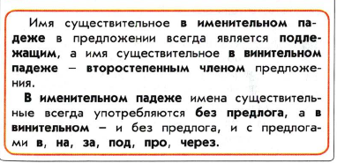
Сравниваем вывод с учебником

Slide 8
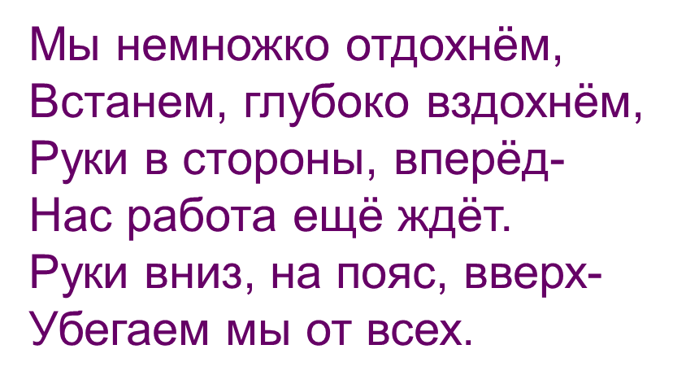
Физминутка

Slide 9
Правила работы в группе
1. Не говорить всем сразу. 2. Реагировать жестами и знаками. 3. Возражая или соглашаясь, смотреть на говорящего. 4. Обращаться друг к другу по имени

Slide 10
Закрепление новых знаний
И.п.
В океане затерялся необитаемый остров.
Мореплаватели открыли необитаемый остров.
В.п.
В.п.
Мы увидели этот город ранним утром.
Город утопал в зелени садов.
И.п.
В.п.
Ребята прочитали рассказ К. Паустовского «Кот-ворюга».
Этот рассказ рассмешил всех.
И.п.

Slide 12
Рефлексия
Мне все понятно
Есть небольшие затруднения
Необходима помощь

Slide 13
Домашнее задание
Стр. 121, упр. 136,
правило стр. 120 выучить

